Slide 1
SOCIÁLNÍ PROBLÉMY
IV.: Jak definovat sociální problém? Vědecky nebo jinak? A jak je řešit?

Slide 2
Repete…
Domácí násilí
Četba namísto zkoušky (pozor na termín zapsání se do tabulky)
Tabulka (porovnání)
Kniha Slepé skvrny
Procvičujme teoretické perspektivy…
+ Co je to latentní funkce, co manifestní?

Slide 3
Dnešní hodina bude trochu jiná ☺
Co už „víme“: co je to sociální problém, 3 perspektivy, konkrétní problém.
Odkročíme od konkrétních problémů a podíváme se na to, jak je určit a zkoumat a jaké jsou k tomu další přístupy.
Zvědomění, jak se na sociální problémy díváme.
Správně namítáte, že to už jsme vlastně dělali. Máte pravdu!
Perspektivu strukturálního funkcionalismus, sociálního konstruktivismu i symbolického interakcionismus už známe ☺
Jaký byl počáteční přístup k porozumění sociálních problémů? A jak to ovlivňuje současnost?

Slide 4
Výzkumný problém x sociální problém
Rozdíl? Může to být totéž?
Přemýšlejte nad příklady

Slide 5
Výzkumný problém x sociální problém
Výzkumný problém
širší téma, které chcete zkoumat, chcete mu porozumět
sociální problém může být součástí výzkumné problému, ale vůbec ne nutně (např. mění jazyk používaný v novinách nastavení veřejné politiky?)
Sociální problém
různé pojetí (dle naší perspektivy, teoretického ukotvení)
nežádoucí skutečnost vztahující se na nějakou skupinu lidí (narůstající drop-out studentů ze středních škol – rozšířené, negativní důsledky)

Slide 6
Stále pro svou esej vybíráte téma? Nevíte? Vraťme se k definici sociálního problému
Sociálním problémem je jakýkoli stav nebo chování, které má negativní důsledky pro velký počet lidí a které je obecně považováno za stav nebo chování, které je třeba řešit. Tato definice má jak objektivní složku, tak subjektivní složku.
Ideální je zaměřit se na sociální problém, který vás zajímá.

Slide 7
Co a jak vnímáme jako sociální problém společnost dnes rozděluje víc než kdy jindy
Není to snadné a je třeba spolu umět mluvit. Vzpomeňte si na masarykovské „demokracie je především diskuze“.
Viz USA, viz např. debaty o manželství, adopci a stejnopohlavních párech
K Česku viz publikace (dostupná online) Jedna společnost, různé světy (2021)
Polarizovaná x fragmentovaná společnost (neexistující vize)
x Doporučení NERV 11/2022 (paušální daň OSVČ, danění práce, daň z nemovitosti na úroveň roku 2013, zrušení slevy na manželku, zrušení školkovného…)

Slide 8
Sociální problém aneb na čem se shodneme, většina lidé totiž „cítí“, co to sociální problémy jsou
Spíš než na problémech se shodneme na oblastech
Snadnější je shoda na tom, co je problém (lepší konkrétní příklady), než proč je to problém a jak ho řešit
Příklady: nezaměstnanost, obezita dětí
Přemýšlejte, jaké jsou dle vás v ČR naléhavé oblasti k řešení?

Slide 9
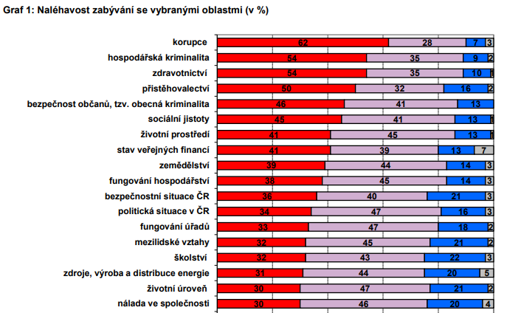

Slide 10
Shoda?
O něco věší shoda je v tom, co je problémové, než proč a jak je to problémové.
Jaký byl počáteční pohled na sociální problémy?
Jak?
Na co se sociologie zaměřovala?
A jak to ovlivňuje současnost?

Slide 11
Soc. problémy jako ZLO: teorie sociální patologie
Období 19/20. století a dále, opět snaha vidět to „vědecky“, exaktně, odoperovat problémy (např. H. Spencer)
SP škodí zdravému vývoji společnosti
SP = choroby společenského organismu (špatné podmínky produkují špatné lidi a vice versa)
SP jako patologické jevy způsobené patologickými příčinami – „Zlo plodí zlo!“
SP = odsouzeníhodné, nemorální jevy odporující uznávaným hodnotám – nejde jen o „nežádoucí jevy“ ale o ZLO
příklady : kriminalita, prostituce, alkoholismus, narkomanie, vandalství, …

Slide 12
SP jako ZLO: sociální patologie II.
Individuální patologie x institucionální patologie
V pozadí dualismus (dobro x zlo)
Jak bude tento pohled řešit sociální problémy?

Slide 13
SP jako ZLO: Řešení
Řešení je léčba nemoci (pozor zlo se šíří)
změnou jednotlivců (či méně institucí) vyléčíme celou společnost!
návrat ke starým hodnotám
tvrdé tresty, izolace
morální převýchova
radikální řešení (násilná resocializace např. odebírání dětí, eugenika např. sterilizace - zabránit degeneraci populace, zákazy: alkoholu, kouření …)

Slide 14
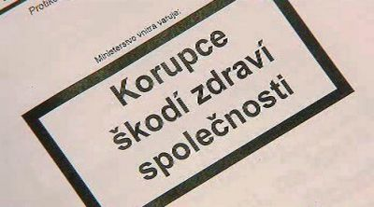
Skutečně je tento pohled minulostí? (korupce = nemoc)

Slide 15
Pochyby a kritika
Uznávaná hodnota: fyzické zdraví
Patologie = nemoc, obezita anebo podvýživa
Uznávaná hodnota: zdravá ekonomika
Patologie = vysoká inflace či nezaměstnanost
Existuje vždy objektivní kritérium soc. zdraví?
Např. uznávaná hodnota: důstojné stáří?
Kdo určí hranici?
Ten komu se podaří přesvědčit ostatní?!
Kdo vnáší hodnoty?
x mnoho dalších pohledů: SP ne jako důsledek sociální patologie, ale jako nezamýšlené důsledky sledování obecně akceptovaných cílů (U. Beck: „Riziková společnost“ 1986 /2011)

Slide 16
Jak byste vnímali řešení nezaměstnanosti z pohledu teorie sociální patologie?
?
Buďte vyhrocení ☺

Slide 17
Řešení nezaměstnanosti z pohledu teorie sociální patologie I
Příčiny vzniku SP nezaměstnanost:
Patologie = líní jedinci
Kultura lumpenproletariátu - osobují si právo žít na úkor ostatních, žijí z dávek - parasitismus.
Chorobná touha kapitalistů po co nejvyšších ziscích, nezodpovědnost za soc. exkluzi, odmítají princip solidarity a spravedlivého dělení bohatství.
Nezodpovědnost - přenášejí sociální a ekologické důsledky jejich podnikání na celou společnost.

Slide 18
Řešení nezaměstnanosti z pohledu teorie sociální patologie II.
Zavedení pracovní povinnosti – „Kdo nepracuje, ať nejí!“ (příživnictví)
Zintenzivnění sociální kontroly a represe - trestání a převýchova těch, co se vyhýbají práci (vězení, vystěhování …).
Zákaz „bezpracných“ zisků! (šmelina, wechsel…)
Podřízení ekonomiky státu – regulace cen či odměn manažerů (zisku kapitalistů)
Extrémní případ - revoluce – svržení nadvlády kapitalistů a nastolení vlády (diktatury) proletariátu

Slide 19
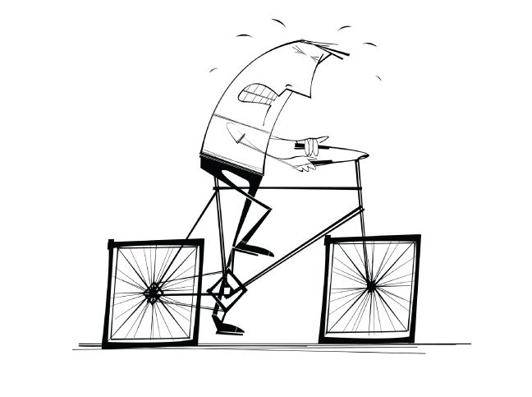
Řešení sociálních problémů…není snadné a vyvěrá z toho, co vidíme jako příčiny

Slide 20
Strom problému - analytická metoda, která slouží k zpřesnění a popsání problému. Jak na to?
Určete ústřední problém (výzvu, otázku) který potřebujete vyřešit - můžete vycházet z diskuze nebo třeba z brainstormingu. Problém by měl by neměl být ani příliš úzký, ani zbytečně široký.
Vypište ústřední problém do středu papíru, bude tvořit “kmen” stromu.
Identifikujte příčiny (“kořeny”) ústředního problému a vepište je do spodní části plátna. Příčiny se mohou také větvit, vytvořte tedy hierarchickou strukturu příčin a jejich “podpříčin”.
Následně vypište nad ústřední problém jeho důsledky - vytvořte tedy “větve” stromu.
Pomocí šipek naznačte vztahy mezi příčinami a důsledky - vztahy můžete podrobně popsat a znázornit sílu jejich vazby k ústřednímu problému.
Celý strom pečlivě analyzujte - nechybí vám části stromu? Odpovídá vaše znázornění realitě? Které příčiny lze snadno odstranit? Které příčiny mají největší podíl na problému? Značte si případné postřehy, návrhy a varianty pro zlepšení.
Zvolte strategii, která vám pomůže problém odstranit, nebo alespoň minimalizovat jeho důsledky
Zdroj: https://100metod.cz/post/156711758804/35-strom-probl%C3%A9m%C5%AF

Slide 21
Zkuste nakreslit strom problémů pro problém narkomanie
.
Následky
NARKOMANIE
Příčiny

Slide 22
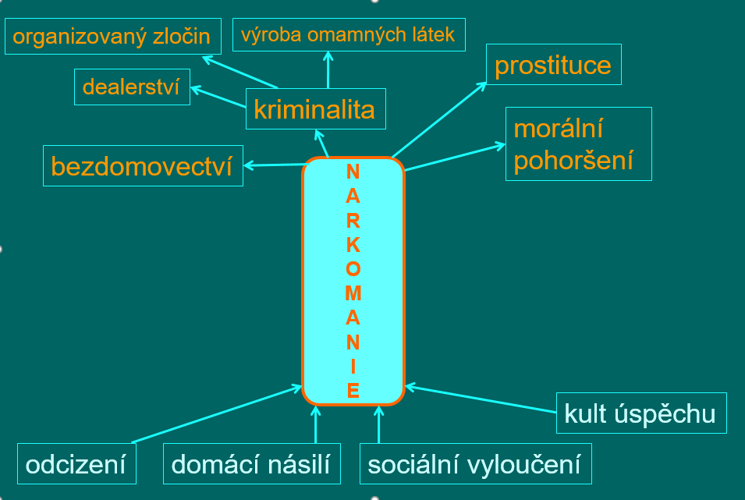

Slide 23
Konkrétní příklad z mé práce: Jak řešit sociální problém aneb záludná otázka
Přišel mi mail z jedné instituce, že mají projekt na nelegálně pracující migranty a úrazy a potřebují data…
Co chtějí dělat x k čemu to povede x co o tom víme

Slide 24
Reflexe domácího poslechu: Jak definovat sociální problém? Vědecky nebo jinak?
Video Social Problem Solving and the Scientific Method | Evan Anderson | TEDxUMary (11 minut):
https://www.youtube.com/watch?v=cEhk5qCAAVA&t=23s
Co se vám na tomto přístupu líbilo?
Co vám přišlo problematické?

Slide 25
Doporučené literatura k tématu, pokud chcete vědět více
Frič Pavol a Jiří Kabele. Korupce jako sociální fenomén. In: Frič P. a kol.: Korupce na český způsob. Praha: GplusG, 1999, 9-47.
Fromm Erich. The Sane Society. New York: Rinehart & Company, 1955.
Lemert E. M. Social Pathology. New York: McGraw-Hill, 1951.
Mills C. W. Profesional Ideology of Social Pathologists. In: Reynolds L. T. and Reynolds J. M. (eds.) Sociology of Sociology. New York: David McKay Company, 1970, s. 129-151.
Weinberg Martin S. and Rubington Earl. The Solution of Social Problems. London: Oxford University Press, 1973.
Video: Developing Social Problems into Research Problems: https://www.youtube.com/watch?v=udfldYXvUxw

Slide 26
Děkuji za pozornost. Nyní je čas číst knihu Slepé skvrny. Vaším úkolem na další hodinu je pustit si film Standfordský vězeňský experiment či si přečíst knihu Luciferův efekt od Philipa Zimbarda na stejné téma. Opatrujte se a buďte dobré mysli!

